Slide 1

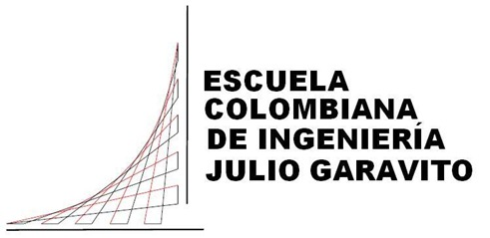
Introducción al mejoramiento de procesos de Ingeniería usando R
Olga Cecilia Usuga Manco
II Simposio Data Analytics

Slide 2
URL

Slide 3
Olga Cecilia Usuga Manco
olga.usuga@udea.edu.co
Ingeniera Industrial, MSc en Estadística, PhD en Ciencias-Estadística
Departamento de Ingeniería Industrial, Facultad de Ingeniería, Universidad de Antioquía
II Simposio Data Analytics
Septiembre 19-21, 2018

Slide 4
Sesión I Análisis exploratorio

Slide 5

Control estadístico de procesos
Identificación procesos
Identificación subprocesos
Identificación variables
FASE I
FASE II

Slide 6
Diseño de experimentos
Identificación del problema
Elección de factores, niveles y rangos
Selección de la variable respuesta
Selección del diseño experimental
Realización del experimento
Análisis estadístico de los datos
Conclusiones y recomendaciones

Slide 7
Diagrama de barras
Grafico de Pareto
Histograma
Boxplot
Carta de control

Slide 8
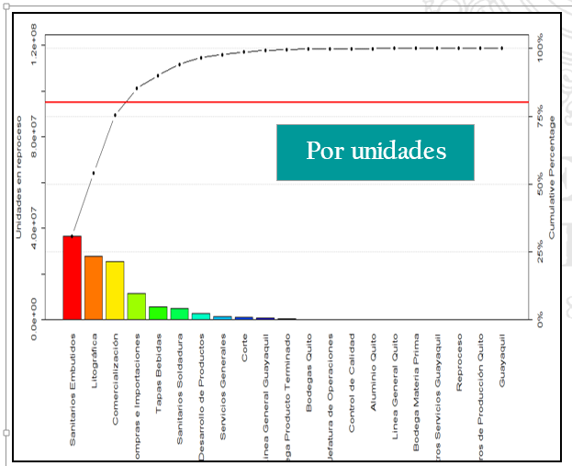
Identificación de procesos y subprocesos críticos

Slide 9
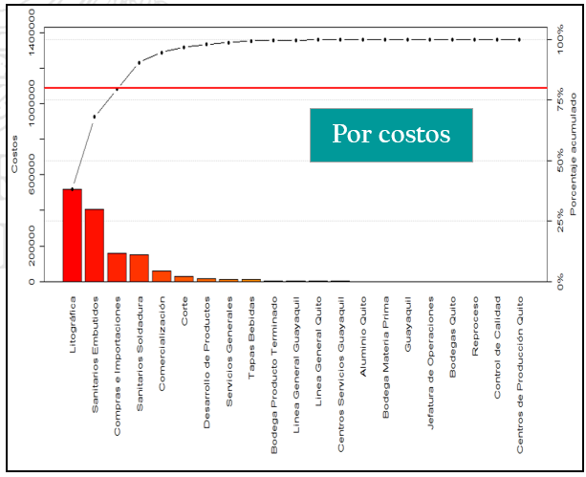

Slide 10
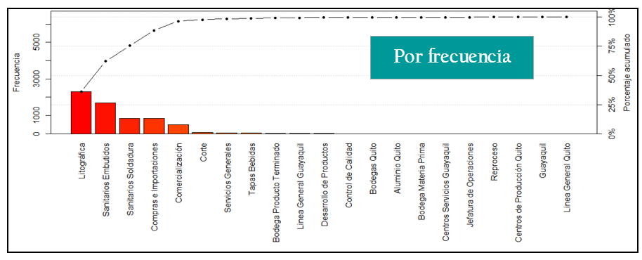

Slide 11
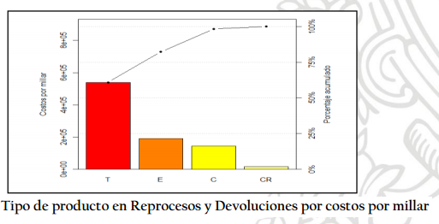
Identificación de referencias críticas de acuerdo a Reprocesos y Devoluciones

Slide 12
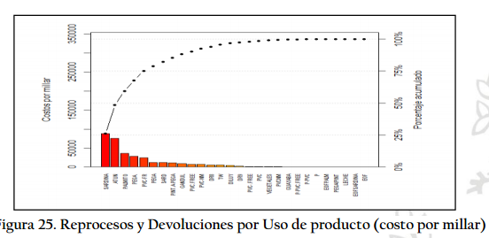

Slide 13
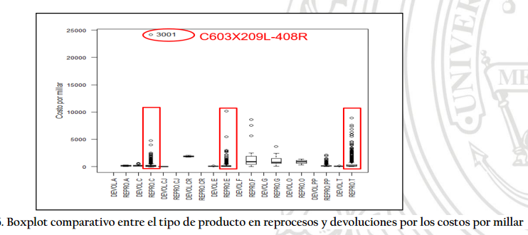

Slide 14
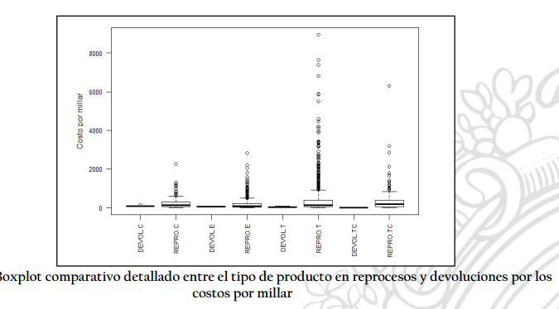

Slide 15
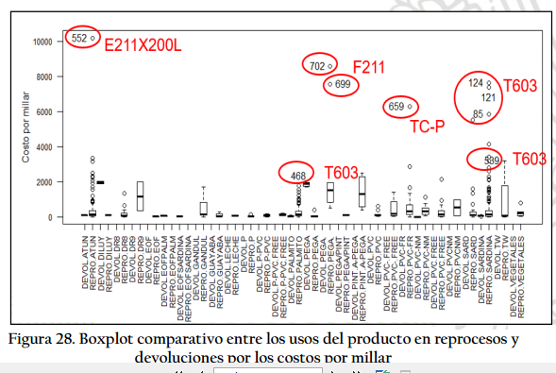

Slide 16
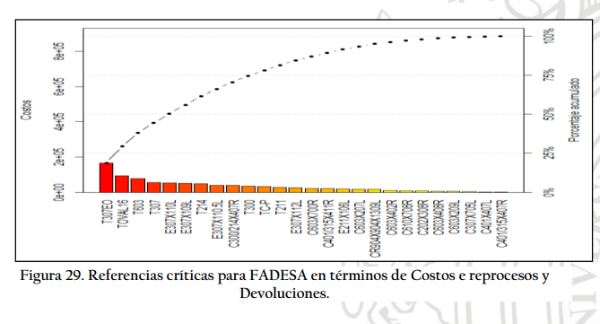

Slide 17
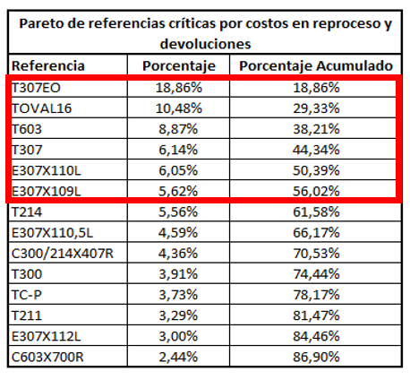
Identificación de referencias críticas

Slide 18
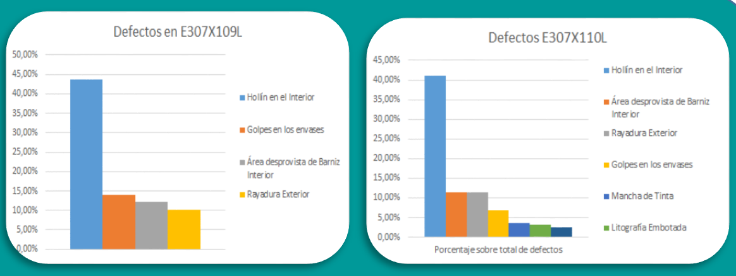
Identificación de defectos por referencia crítica

Slide 19
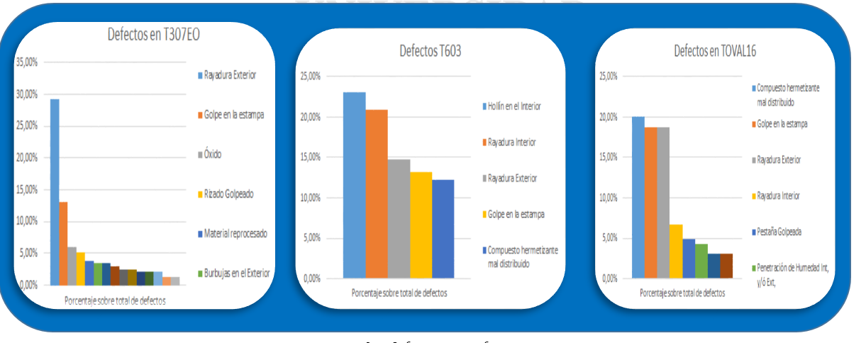

Slide 20
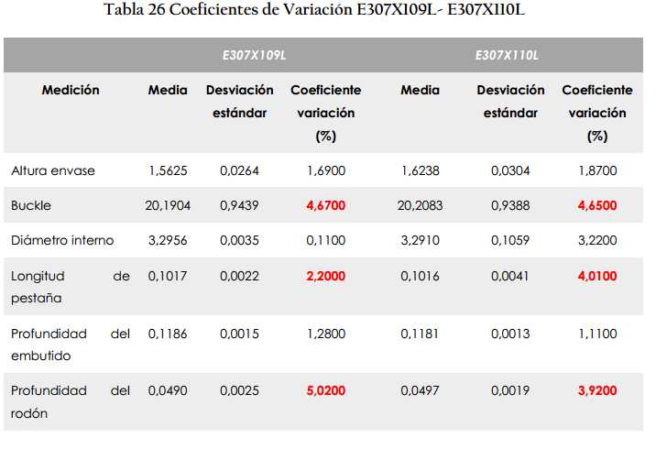
Identificación de variables de las referencias críticas

Slide 21
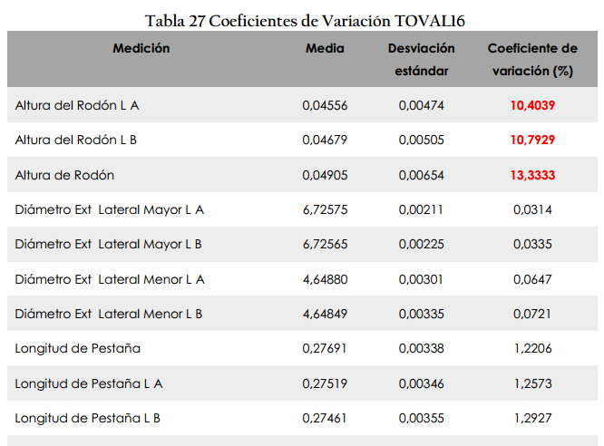

Slide 22
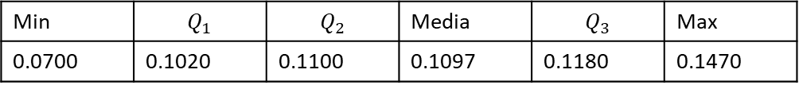
Profundidad de la Incisión L-A
Min | $$Q_{1}$$ | $$Q_{2}$$ | Media | $$Q_{3}$$ | Max
0.0700 | 0.1020 | 0.1100 | 0.1097 | 0.1180 | 0.1470

Slide 26
Referencias
LIBRO DE EJEMPLO DE RIO
Alzate, A., López, M. E., & Serna, C. (2016). Recovery of gold from waste electrical and electronic equipment (WEEE) using ammonium persulfate. Waste management, 57, 113-120.
Fox, J. and Weisberg, S. (2011). An {R} Companion to Applied Regression, Second Edition. Thousand Oaks CA: Sage. URL: http://socserv.socsci.mcmaster.ca/jfox/Books/Companion.
Gross, J. and Ligges, U. (2015). nortest: Tests for Normality. R package version 1.0-4. https://CRAN.R-project.org/package=nortest.
Gutiérrez, P.H. & De La Vara, S. R. (2012). Análisis y diseño de experimentos. McGraw-Hill. Edición 3.
Hamze, H., Akia, M., & Yazdani, F. (2015). Optimization of biodiesel production from the waste cooking oil using response surface methodology. Process Safety and Environmental Protection, 94, 1-10.

Slide 27
Referencias
Mendiburu, F. (2017). agricolae: Statistical Procedures for Agricultural Research. R package version 1.2-8. https://CRAN.R-project.org/package=agricolae.
R Core Team (2018). R: A language and environment for statistical computing. R Foundation for Statistical Computing, Vienna, Austria. URL https://www.R-project.org/.
RStudio Team (2018). RStudio: Integrated Development for R. RStudio, Inc., Boston, MA URL http://www.rstudio.com/.
Zeileis, A. & Hothorn, T. (2002). Diagnostic Checking in Regression Relationships. R News 2(3), 7-10. URL
https://CRAN.R-project.org/doc/Rnews/.

